Slide 1
НОВАЯ
РЕАЛЬНОСТЬ
МЕДИАРЫНКА
ИНСТРУКЦИЯ
ПО ВЫЖИВАНИЮ

Slide 2
О КОМПАНИИ
DELTAPLAN – АГЕНТСТВО №1
В РЕГИОНАХ РОССИИ (РБК, июнь’14)
667 ГОРОДОВ
РАЗМЕЩЕНИЯ РЕКЛАМЫ
4 054
МЕДИА ПОДРЯДЧИКА,
В Т.Ч.
1088 РАДИОСТАНЦИЙ
477 ТЕЛЕКАНАЛОВ
782 ПЕЧАТНЫХ ИЗДАНИЯ
249 ИНТЕРНЕТ-РЕСУРСОВ
432 БРЕНДА
В КЛИЕНТСКОМ ПОРТФЕЛЕ
НА РЫНКЕ С 2001 г.

Slide 3
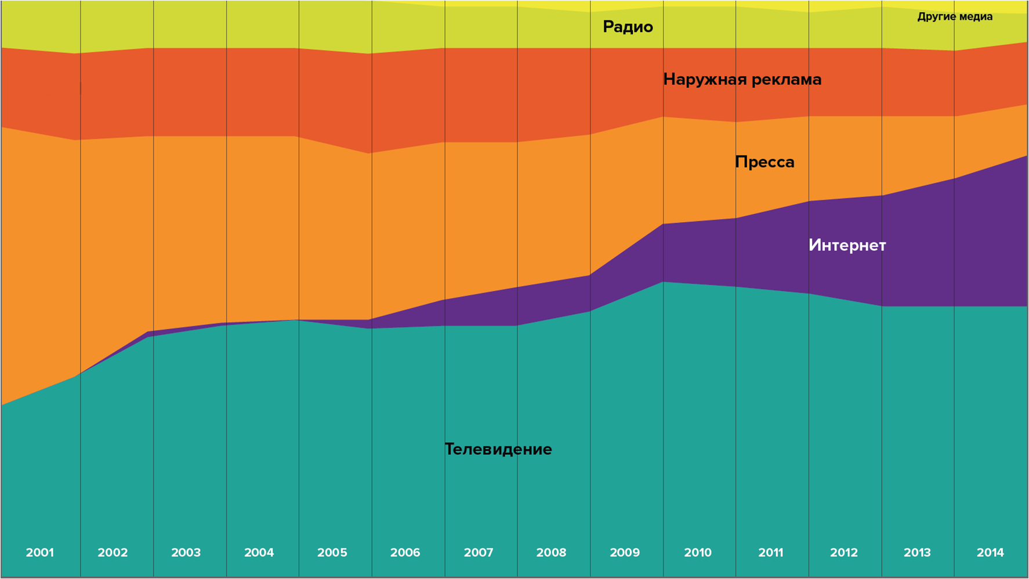
РЕТРОСПЕКТИВА
Источник AdWatch ISOBAR

Slide 4
РЕАЛЬНОСТЬ 2014
Источник - Ассоциация коммуникационных агентств России

Slide 5
ЯНВАРЬ 2015
-25%
СОКРАЩЕНИЕ ОБЪЕМОВ РЕКЛАМЫ
НА ТЕЛЕВИДЕНИИ
-40%
СОКРАЩЕНИЕ ОБЪЕМОВ РЕКЛАМЫ
НА РАДИО
-35-40%
СОКРАЩЕНИЕ ОБЪЕМОВ
РЕКЛАМЫ В ПРЕССЕ
-50%
ПРОГНОЗИРУЕМОЕ СОКРАЩЕНИЕ ОБЪЕМА РЕКЛАМНОГО РЫНКА
В 2015 г.
Источники: Vi, Газпром Медиа, ВКПМ, Минкомсвязи

Slide 6
ПО СИНУСОИДЕ
Источник - Ассоциация коммуникационных агентств России

Slide 7
ИНСТРУКЦИЯ ПО ВЫЖИВАНИЮ

Slide 8
СТРАТЕГИЯ
ДВА СЦЕНАРИЯ
ДЕРЖАТЬСЯ ЗА ЦЕНЫ
ДЕРЖАТЬСЯ ЗА КЛИЕНТА

Slide 9
СТРАТЕГИИ ВЫЖИВАНИЯ
ДВА ВАРИАНТА
ДЕРЖАТЬСЯ ЗА ЦЕНЫ
ДЕРЖАТЬСЯ ЗА КЛИЕНТА
ПОТЕРЯТЬ КЛИЕНТА
ПОТЕРЯТЬ В ДОХОДЕ

Slide 10
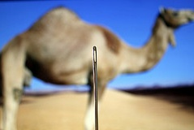
СТРАТЕГИИ ВЫЖИВАНИЯ
КАК ВЫБРАТЬ?
ОТВЕТИТЬ НА ВОПРОС: «ЧТО СЛОЖНЕЕ?»
ПОДНЯТЬ ПРАЙС
ВЕРНУТЬ КЛИЕНТА

Slide 11
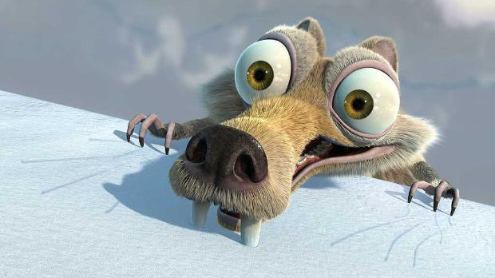
РЕКОМЕНДАЦИЯ
УДЕРЖАТЬ КЛИЕНТА
ЛЮБОЙ ЦЕНОЙ
ДАЖЕ ЕСЛИ ОНА НИЖЕ ВАШИХ ОЖИДАНИЙ

Slide 12
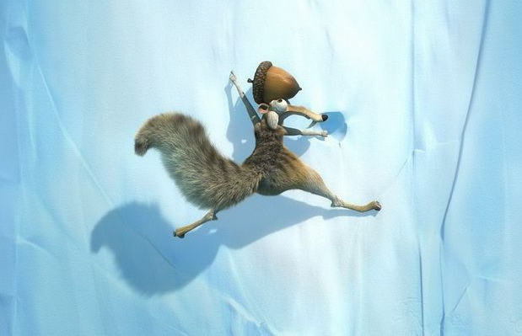
РЕКОМЕНДАЦИЯ
УДЕРЖАТЬ КЛИЕНТА
СЕРВИСОМ
ДАЖЕ ЕСЛИ ОН ВЫШЕ ВАШИХ СТАНДАРТОВ

Slide 13
ЗОЛОТОЕ ПРАВИЛО СЕРВИСА
ПРЕВОСХОДИТЬ ОЖИДАНИЯ
ВО ВСЕХ «ТОЧКАХ ВПЕЧАТЛЕНИЙ»

Slide 14
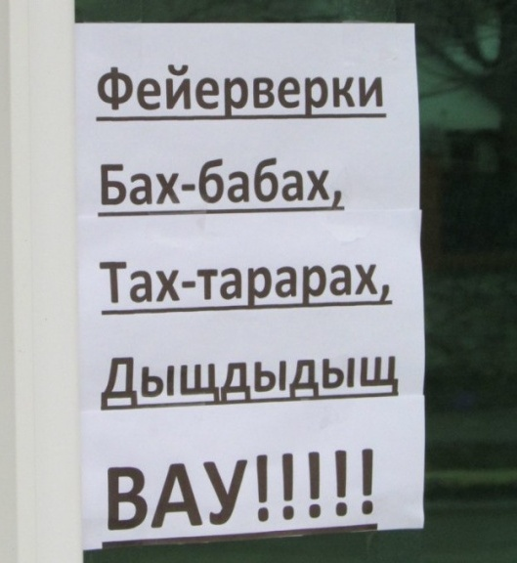
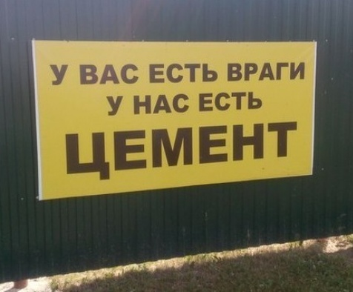
ЗОЛОТОЕ ПРАВИЛО СЕРВИСА
ПРЕВОСХОДИТЬ ОЖИДАНИЯ
ВО ВСЕХ «ТОЧКАХ ВПЕЧАТЛЕНИЙ»

Slide 15
ТОЧКИ ВПЕЧАТЛЕНИЙ
Проактивность
Продукт
(суть)
Ценообразование (логики)
Документооборот, отчетность
Ценообразованиее(гибкость)
Реакция при проблемах
Пример цикла
сотрудничества
Скорость реакции
Работа с возражениями
Количество и качество каналов связи
Внешний PR, продвижение
Продукт
(описание, медиакит)
Оформление прайса, e-mail, др.

Slide 16
ПРОДУКТ
ИНТЕГРАЦИЯ В КОНТЕНТ –КЛЮЧЕВОЙ ТРЕНД РЫНКА
ВЫ В ТРЕНДЕ?

Slide 17
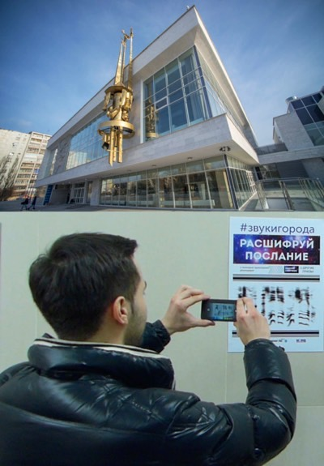
КЕЙС «ЗВУКИ ГОРОДА»
КЛИЕНТ:
ТОРГОВАЯ СЕТЬ «НОРД»
ЗАДАЧА: ПРИВЛЕЧЬ ВНИМАНИЕ ПРОГРЕССИВНОЙ МОЛОДЕЖИ
К МАГАЗИНАМ СЕТИ
В ПРЕДНОВОГОДНИЙ ПЕРИОД
РЕШЕНИЕ: ПРОВЕДЕНИЕ СОВМЕСТНО С РАДИОСТАНЦИЕЙ ПЕРВОГО В МИРЕ АУДИО-КВЕСТА

Slide 18
КЕЙС «ЗВУКИ ГОРОДА»
МЕХАНИКА
Бесплатное мобильное приложение PhonoPaper позволяет закодировать любой звук в картинке и, наоборот, расшифровать звук из ранее созданной картинки.
Каждое утро в знаковых местах города появлялись листовки, ведущие в утреннем эфире давали подсказки, где находится новая листовка. В финал выходил тот, кто первый добирался до места и «взламывал» аудиозагадку
с помощью приложения.

Slide 19
ПРОАКТИВНОСТЬ
БУДЬТЕ ПОЛЕЗНЫ
ДЕЛИТЕСЬ ОПЫТОМ

Slide 20
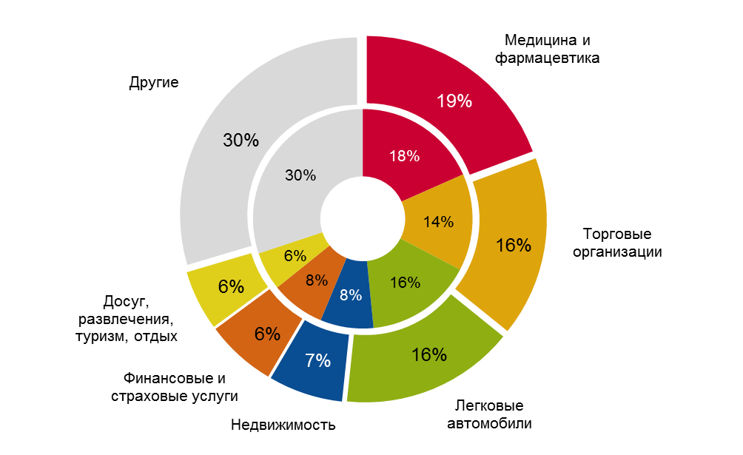
СТРУКТУРА РЕКЛАМОДАТЕЛЕЙ
Долевое распределение рекламных бюджетов классических роликов
на радио по товарным категориям, 9 мес. 2013-2014 гг., %
«Не существует ограничений
по товарным группам для рекламирования на радио»
М.С. Дымшиц
Источник: АЦ Vi

Slide 21
МЕДИАПЛАНИРОВАНИЕ
4 КЛЮЧЕВЫХ ФАКТОРА
ПРИ ПЛАНИРОВАНИИ РАДИО

Slide 22
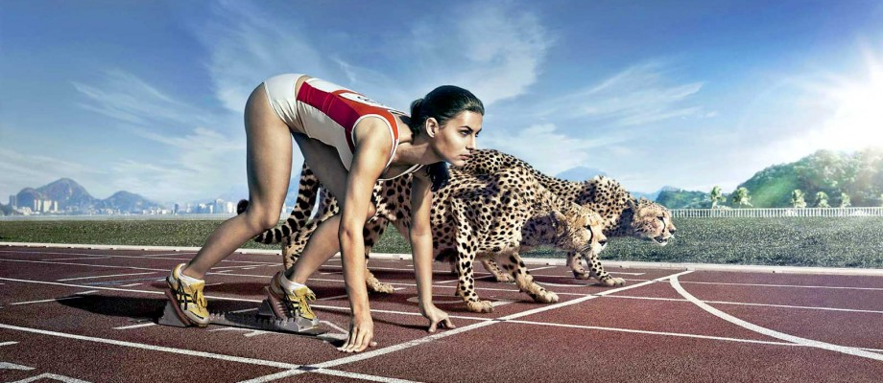
АКЦИОННОСТЬ
СКОРОСТЬ НАБОРА ОХВАТА
Радио обладает самой высокой скоростью набора охвата, что делает его практически обязательным инструментов при проведении акционных кампаний.

Slide 23
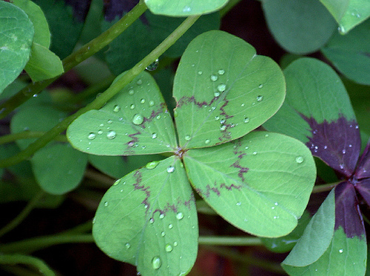
КРАТКОСРОЧНОСТЬ
СРОКИ КАМПАНИИ
В текущей неопределенной ситуации бОльшая часть рекламодателей перешла на краткосрочное планирование
и короткие флайты
в размещении.
Эффективный срок
Размещение на радио –
1-2 недели,
что полностью отвечает
текущим потребностям
клиентов.
Используйте этот шанс!

Slide 24
БЮДЖЕТНОСТЬ
КОЛИЧЕСТВО НОСИТЕЛЕЙ И ВЫХОДОВ
При проведении акционных охватных кампаний наиболее оптимальным будет использование трех радиостанций с 5-6 выходами рекламных материалов в день в соответствии с графиком слушания целевой аудитории с равными интервалами
Пример набора охвата аудитории
в зависимости от количества радиостанций в кампании
4 станции
3 станции
2 станции
1 станция
Источник Deltaplan (акционная кампания одного из ретейл брендов в Екатеринбурге)

Slide 25
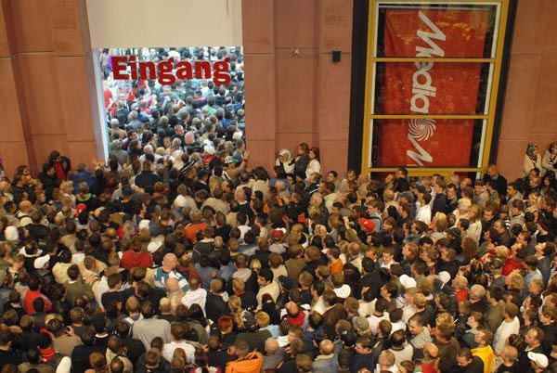
РЕЗУЛЬТАТЫ
ОЦЕНКА ЭФФЕКТИВНОСТИ
ВЫ ЗАИНТЕРЕСОВАНЫ
В РЕЗУЛЬТАТАХ КАМПАНИИ КЛИЕНТА?
Call tracking – система, позволяющая отслеживать количество звонков с каждого из носителей и их последующую конверсию.

Slide 27
ГИГИЕНИЧЕСКИЕ ФАКТОРЫ
ЕСТЬ МНОГО СПОСОБОВ ПОТЕРЯТЬ КЛИЕНТА
ПРОВЕРЬТЕ, ВСЕ ЛИ ВЫ ИСПОЛЬЗУЕТЕ?

Slide 28
DUMP WAYS TO LOSE
«Мы не можем рассматривать вопрос скидок, потому что прайс подписан главой администрации.
Вас интересует лицо, принимающее решение, - звоните мэру!»

Slide 29
DUMP WAYS TO LOSE
«Мы с вами будем работать только по предоплате.
Как почему? Вдруг вы не заплатите, а у нас юриста нет»

Slide 30
DUMP WAYS TO LOSE
ДВОЙНЫЕ ПРАЙСЫ
«Да, для Ростелекома у нас стоимость стала 15 руб. за секунду, а не 5 рублей.
А вы хотите сказать, у него нет денег?»

Slide 31
DUMP WAYS TO LOSE
ВЗАИМООТНОШЕНИЯ С РА
«Если вы агентство – то мы продадим вам рекламу дороже. И если клиент зайдет через агентство – ему тоже будет дороже»

Slide 32
DUMP WAYS TO LOSE
ТЕНДЕРНОЕ ЦЕНООБРАЗОВАНИЕ
Если на станцию пришел запрос от нескольких агентств, это не означает ажиотажный спрос на ваш инвентарь, скорее всего, идет тендер и если вы повышаете цены, то вас из этого тендера просто исключат.

Slide 33
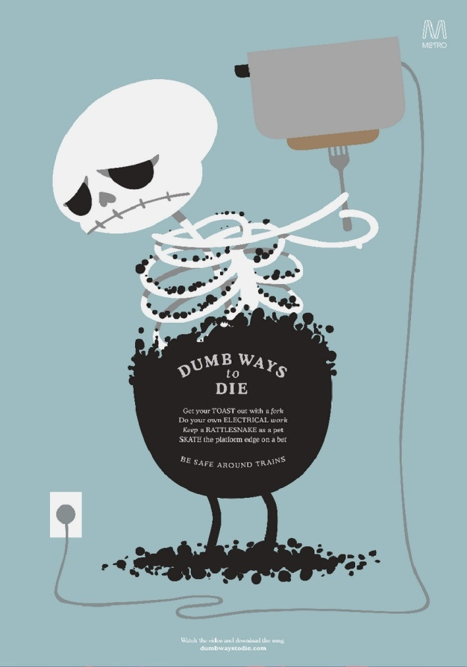
DUMP WAYS TO LOSE
ОПЕРАТИВНОСТЬ
Если вы не ответили
в течение двух часов –
вы потеряли рекламодателя!

Slide 34
ВЫВОДЫ
СТРАТЕГИЯ НА БЛИЖАЙШЕЕ ВРЕМЯ – СОХРАНИТЬ КЛИЕНТСКУЮ БАЗУ
Правильной ценой, соответствующей
ожиданиям клиента и поведению рынка
Адекватной и гибкой коммерческой политикой (оптово-розничный принцип, дисконты, сроки оплаты)
Умением предложить действительно
нужный продукт
Сервисом (превосходить ожидания
во всех точках впечатлений)

Slide 35
СПАСИБО ЗА ВНИМАНИЕ
УСПЕХОВ В РАБОТЕ!

